Slide 1
Hyrje në CSS
TIK 12 – Prof. Blerand Koshi

Slide 2
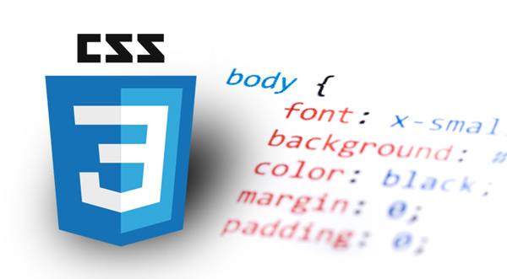
Çka është CSS?
CSS - Cascading Style Sheets
CSS e plotëson HTML duke ia dhënë pamjen web faqeve
Përmes CSS mund:
të shtojmë ngjyrë
të vendosim imazh në prapavijë
të ndërrojmë stilin dhe madhësinë e fontit
po ashtu edhe planin (mënyrën e paraqitjes) së webfaqes etj.

Slide 3
Çka është CSS?
CSS ka gjuhën e tij unike
ndryshon nga HTML
Nuk mund të krijojmë webfaqe vetëm me CSS pa HTML
Ashtu si HTML edhe CSS ka specifikat e veta
Verzioni aktual është CSS3

Slide 4
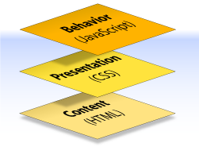
Pse të përdoret CSS?
Para se të përdoret CSS, zhvilluesit e HTML kanë ndryshuar atributet në secilin element për një ndryshim të fontit
psh nëse zhvilluesi ka dashur t'i bëj të gjitha titujt me stil të njëjtë, ka pasur nevojë të bëj ndryshime te të gjitha titujt në web-faqe
CSS e lehtëson këtë punë

Slide 5
Kufizimet e CSS
Jo të gjithë shfletuesit e suportojnë CSS në mënyrë të njëjtë
Shfletuesit e vjetër nuk i përkrahin disa specifika të CSS3
për ta evituar këtë problem duhet t'i përdorim specifikacionet e verzioneve më të vjetra të CSS
Duhet të bëhet testimi i webfaqes në disa lloje të shfletuesve

Slide 6
Përdorimi i CSS në webfaqe
CSS mund të shtohet në web faqe në disa mënyra:
drejtpërdrejtë në HTML elementin - inline style
si stil brenda fletës (faqes aktuale) - internal style sheet
përmes një fajlli të jashtëm - external style sheet
Mënyra më e lehtë është përdorimi brenda elementit

Slide 7
CSS në HTML elementin
Mund të shtohet stili pothuajse në të gjitha HTML elementet përmes atributit style
Shembull:
<p style="font-weight: bold;">All of this text will be bold.</p>

Slide 9
<!doctype html>
<html>
<head>
<title>A CSS Exercise</title>
</head>
<body>
<div>This is my web page.</div>
<div>
This is the <span>nicest</span> page I’ve made yet.
</div>
<div>Here is some text on my page.</div>
</body>
</html>

Slide 10
<!doctype html>
<html>
<head>
<title>A CSS Exercise</title>
</head>
<body>
<div style=”font-weight: bold;”>This is my web page.</div>
<div>This is the <span style=”font-style:
italic;”>nicest</span> page I’ve made yet.</div>
<div style=”font-weight: bold;”>Here is some text on my page.</div>
</body>
</html>

Slide 12
CSS në HTML elementin
Në ushtrimin paraprak u krijua HTML file me elementet <div> dhe <span>
Stili ju shtua përmes inline style (stil brenda rreshtit)
Përmes font-weight dhe font-style krijuam text në Bold dhe Italic
font-weight dhe font-style në CSS njihen si vetitë(karakteristikat)
bold dhe italic janë vlerat e tyre

Slide 13
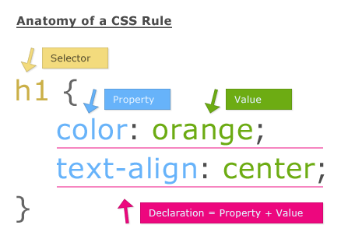

Slide 14
Internal Style Sheet
<!doctype html>
<html>
<head>
<title>A CSS Exercise</title>
<style>
div { font-weight: bold; }
span { font-style: italic; }
</style>
</head>
<body>
<div>This is my web page.</div>
<div> This is the <span>nicest</span> page I’ve made yet.
</div>
<div>Here is some text on my page.</div>
</body>
</html>

Slide 15
External Style Sheet
Çka nëse kemi 100 faqe me stil të njëjtë?
external style sheet është zgjidhja e duhur
Mund ta përdorim stilin e jashtëm për disa faqe
Për ta përfshirë CSS-in external në webfaqe duhet ta përdorim elementin <link> e cila duhet të jetë në <head>

Slide 16
External Style Sheet
Për ta shtuar stilin duhet ta kemi kodin
<link rel=”stylesheet” href=”style.css”> në web dokumentin
Përmes editorit krijojmë CSS fajllin dhe e ruajmë atë me ekstensionin .css:
div {font-weight: bold;}
span {font-style: italic;}
CSS i jashtëm e bën webfaqen tonë më të lehtë për mirëmbajtje

Slide 17
?
Pyetje

